Slide 1

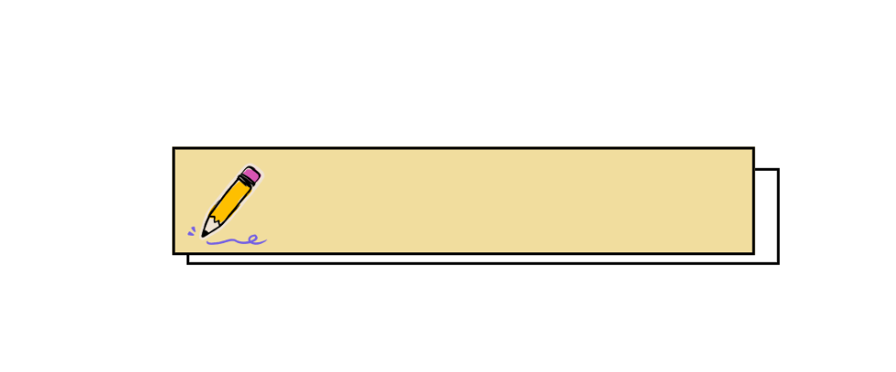

TIẾT …
Tiết: 85

Slide 2

Hoạt động mở đầu

Slide 3






HOẠT ĐỘNG MỞ ĐẦU
Theo em, những phẩm chất nào cần có ở một người công dân toàn cầu?

Slide 4
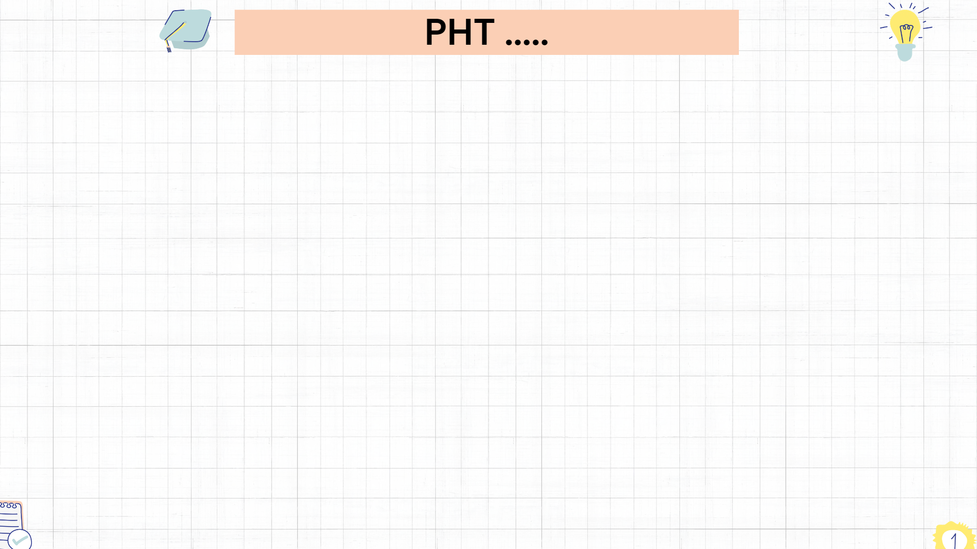


CÔNG DÂN TOÀN CẦU - Global Citizen
Tư duy và tầm nhìn
Hòa nhập nhưng không hòa tan
Sống và hành động vì lợi ích chung của toàn cầu
Khả năng ngôn ngữ
  thấy được những vấn đề toàn cầu như ô nhiễm môi trường, chiến tranh thương mại, hội nhập quốc tế…
  Mang bản sắc văn hóa riêng của một đất nước, một dân tộc nhưng đồng thời cũng phải giao lưu học hỏi, tiếp cận và tôn trọng những khác biệt văn hoá của các quốc gia, dân tộc, vùng lãnh thổ khác.
  Đây là thời buổi toàn cầu hoá do đó những hành động của chúng ta phải hướng tới lợi ích chung của toàn cầu.
  chúng ta phải hiểu được ngôn ngữ giao tiếp chung như khả năng sử dụng internet, tiếng Anh, phương thức thanh toán để có thể hội nhập.

Slide 5
HOẠT ĐỘNG HÌNH THÀNH KIẾN THỨC MỚI

Slide 6


HÌNH THÀNH KIẾN THỨC
HS xem lại phần chuẩn bị các câu hỏi ôn tập đã thực hiện ở nhà, sau đó trình bày kết quả theo hình thức nhóm đôi.

Slide 7

1
CÂU 1

Slide 8


CÂU 1
Tóm tắt luận đề, luận điểm, lí lẽ và bằng chứng của các văn bản nghị luận đã học trong bài.

Slide 9
BẢNG 1
Văn bản | Đấu tranh cho một thế giới hoà bình | Bài phát biểu của Tổng Thư kí Liên hợp quốc về biến đổi khí hậu | Bản sắc dân tộc: cái gốc của mọi công dân toàn cầu
Luận đề
Luận điểm
Lí lẽ và bằng chứng

Slide 10

BẢNG 1
Văn bản | Đấu tranh cho một thế giới hoà bình
Luận đề
Luận điểm
Lí lẽ và bằng chứng
Vấn đề chạy đua vũ khí hạt nhân trên toàn cầu
- Luận điểm 1: Thực trạng và các nguy cơ của việc chạy đua vũ trang trong thế giới hiện đại
- Luận điểm 2: Việc chạy đua vũ trang làm cho nhân loại mất đi khả năng sống tốt đẹp hơn
- Luận điểm 3: Việc chạy đua vũ trang là đi ngược lại lí trí của con người và lí trí của tự nhiên
- Luận điểm 4: Lời kêu gọi chấm dứt việc chạy đua vũ trang
HS tự thực hiện

Slide 11


BẢNG 1
Văn bản | Bài phát biểu của Tổng Thư kí Liên hợp quốc về biến đổi khí hậu
Luận đề
Luận điểm
Lí lẽ và bằng chứng
Vấn đề biến đổi khí hậu toàn cầu
- Luận điểm 1: Thực trạng biến đổi khí hậu toàn cầu và sự cần thiết phải giải quyết vấn đề
- Luận điểm 2: Hậu quả của biến đổi khí hậu toàn cầu
- Luận điểm 3: Giải pháp cho vấn đề khủng hoảng biến đổi khí hậu và trách nhiệm của các quốc gia giàu có trong việc giải quyết vấn đề này
- Luận điểm 4: Khẳng định vai trò lãnh đạo của người trẻ và phụ nữ trong việc ứng phó với vấn đề biến đổi khí hậu
HS tự thực hiện

Slide 12

BẢNG 1
Văn bản | Bản sắc dân tộc: cái gốc của mọi công dân toàn cầu
Luận đề
Luận điểm
Lí lẽ và bằng chứng
Sự dung hoà giữa giá trị truyền thống và hội nhập quốc tế đối với mỗi công dân toàn cầu
- Luận điểm 1: Khi một người tự hào nói rằng “tôi là công dân toàn cầu”, có nghĩa là những việc anh ta đã và đang làm góp phần làm nên một thế giới tốt đẹp hơn
- Luận điểm 2: Đặc trưng của toàn cầu hoá là sự đón nhận và trân trọng đóng góp của tất cả các dân tộc trong bản hoà ca của nhân loại
HS tự thực hiện

Slide 13
2
CÂU 2

Slide 14

CÂU 2
Khi đọc văn bản nghị luận, việc liên hệ thông điệp, ý tưởng với bối cảnh lịch sử, văn hóa, xã hội khi văn bản được viết và khi thực hiện hoạt động đọc có ý nghĩa gì?

Slide 15

CÂU 2
Ý NGHĨA
01
02
Giúp người đọc có căn cứ để hiểu chính xác, sâu sắc hơn nội dung VB
Kết nối nội dung VB với trải nghiệm thực tế của bản thân để có những biến chuyển trong nhận thức và hành động.

Slide 16
3
CÂU 3

Slide 17


CÂU 3
Trình bày kinh nghiệm của em về việc lựa chọn câu đơn/ câu ghép trong khi nói và viết.

Slide 18




CÂU 3
02
01
Chúng ta thường sử dụng câu đơn để biểu thị một phán đoán đơn và sử dụng câu ghép để biểu thị một phán đoán phức hợp, thể hiện một quá trình tư duy và thông báo có tính chất phức hợp.
Trong thực tế giao tiếp, tuỳ vào mục đích khác nhau, người nói/ người viết, có thể lựa chọn sử dụng câu đơn/ câu ghép.

Slide 19
4
CÂU 4

Slide 20

CÂU 4
Khi viết bài văn nghị luận về một vấn đề cần giải quyết, cần triển khai phần giải pháp như thế nào cho hợp lí, thuyết phục?

Slide 21
*GỢI Ý
Lập luận và dẫn chứng: Lập luận chặt chẽ, sử dụng dẫn chứng cụ thể để minh họa cho các giải pháp.
Liên hệ bản thân và xã hội.
Xác định rõ vấn đề cần giải quyết
1
2
3
4
5
Đề xuất giải pháp: Giải pháp cần cụ thể, rõ ràng, khả thi và phù hợp với thực tế.
Phân tích ưu và nhược điểm của mỗi giải pháp

Slide 22
5
CÂU 5

Slide 23



CÂU 5
Theo em, cần lưu ý những điều gì khi thiết kế văn bản quảng cáo hoặc tờ rơi về một sản phẩm hay một hoạt động?

Slide 24
LƯU Ý
Sử dụng các cỡ chữ, kiểu chữ khác nhau, màu sắc chữ hài hoà.
Từ ngữ ngắn gọn, không sử dụng nhiều hình ảnh gây rối mắt và phân tán sự chú ý của người đọc; màu sắc, cỡ hình phù hợp.
Tuỳ thuộc vào nội dung quảng cáo và hình ảnh để bố trí nội dung quảng cáo trên các mặt tờ rơi dạng đơn, gấp đôi hoặc gấp ba (nếu có thể).
Chọn giấy in có khổ giấy phù hợp, chất lượng cao để đảm bảo hiệu quả quảng cáo của tờ rơi.

Slide 25
6
CÂU 6

Slide 26


CÂU 6
Thế nào là một sự việc có tính thời sự? Nêu ngắn gọn ý chính cần có trong bài trình bày ý kiến về một sự việc có tính thời sự.

Slide 27

CÂU 6
Sự việc có tính thời sự
Là những sự kiện xảy ra trong xã hội, gây được sự quan tâm của nhiều người trong xã hội.

Slide 28

CÂU 6
Đầu tiên, nên xác định rõ quan điểm và ý kiến của mình về sự việc đó.
Trong bài trình bày ý kiến về một sự việc có tính thời sự, cần nêu ngắn gọn ý chính:
1
Sau đó, có thể trình bày các lý do và bằng chứng để ủng hộ quan điểm của mình.
2
Cuối cùng, kết luận lại ý chính và tóm tắt lại các điểm quan trọng trong bài trình bày của mình.
3

Slide 29
7
CÂU 7

Slide 30
CÂU 7
Thiết kế một sản phẩm sáng tạo để gửi đến các bạn thông tin về một vấn đề toàn cầu mà em quan tâm.

Slide 31

CÂU 7
LƯU Ý
Nội dung
Hình thức
Sản phẩm cần sáng tạo, mới mẻ, hấp dẫn về hình thức trình bày và phù hợp với nội dung muốn truyền tải đến người đọc/ người xem.
Sản phẩm cần thể hiện rõ ràng, đầy đủ, chính xác thông tin về một vấn đề toàn cầu mà HS quan tâm.

Slide 32
Nguyễn Nhâm 0981713891
359
HOẠT ĐỘNG THẢO LUẬN VỀ CÂU HỎI LỚN CỦA CHỦ ĐIỂM

Slide 33

1
Sau khi học xong bài này, em có thêm câu trả lời nào mới cho câu hỏi lớn đầu bài học không?
Nhóm 2 HS thảo luận về các câu hỏi:
Em có thay đổi ý kiến mình đã nêu ra ở đầu bài học để trả lời cho câu hỏi lớn hay không?
2
Bài học ứng xử em rút ra được sau khi học chủ điểm này là gì?
3

